Slide 1
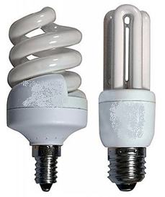
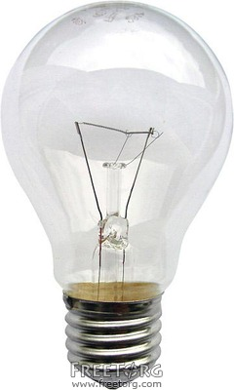
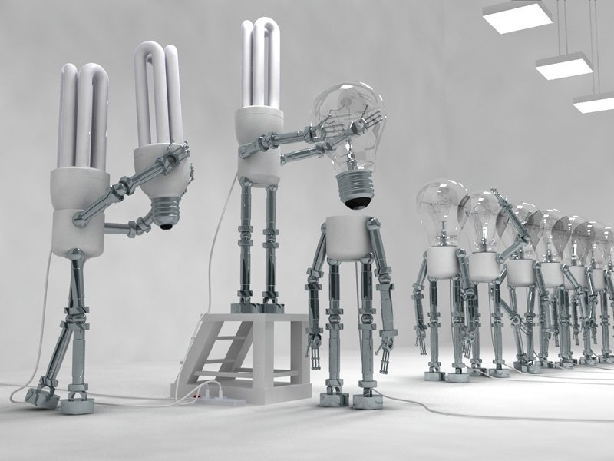
Электроосветительные приборы

Slide 2
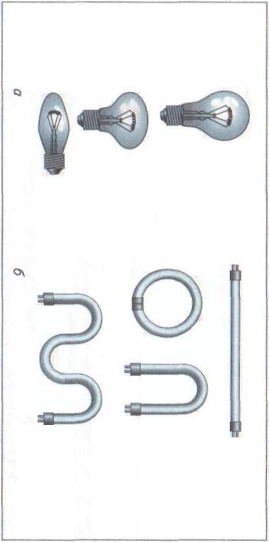

Тепловые источники света
лампы накаливания и дуговые лампы
Первая лампа накаливания, нашедшая практическое применение, была изобретена в 1872 году русским электротехником Л.Н. Лодыгиным.
Изобретателем дуговой лампы был русский ученый П.Н. Яблочков.

Slide 3
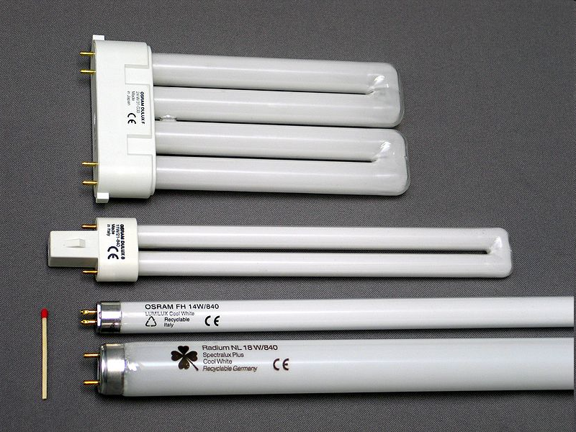
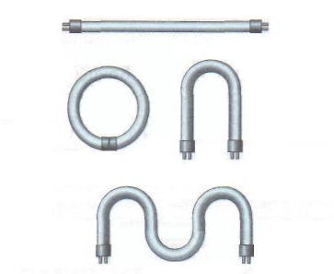
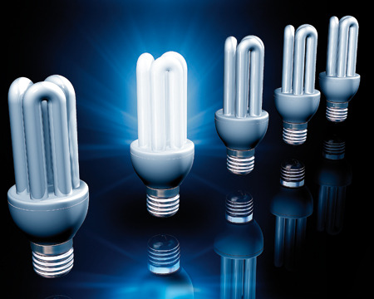
Люминесцентные источники света
Заслуга разработки люминесцентного освещения принадлежит русскому академику СИ. Вавилову и его ученикам

Slide 4
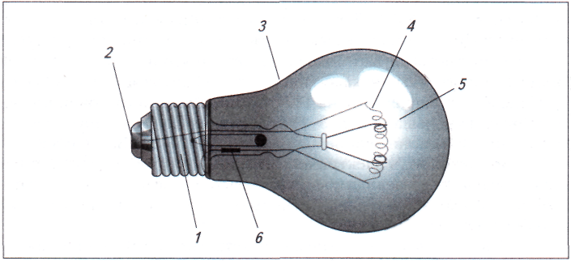
Лампа накаливания
1 - цоколь, 2 - контакт, 3 - стеклянная колба, 4 - нить накала, 5 - газ (аргон, криптон), 6 - предохранитель
Срок службы лампы накаливания составляет в среднем 1000 часов непрерывной работы или один год работы в домашних условиях

Slide 5
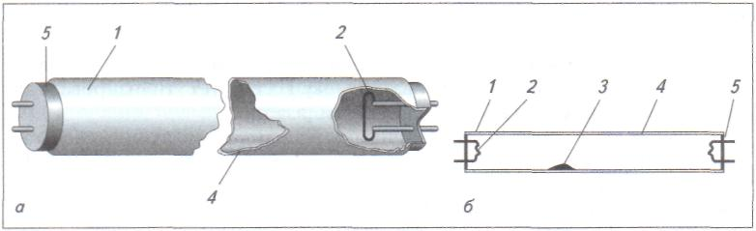
Люминесцентные лампы
а — вид в разрезе, б — конструкция;
1- стеклянная трубка, 2 - нити накала, 3 - капля ртути,
4 - покрытие из люминофора, 5 - пластмассовый цоколь
Люминесцентные лампы работают 12 000 часов при коэффициенте полезного действия в несколько раз большем, чем у ламп накаливания

Slide 6
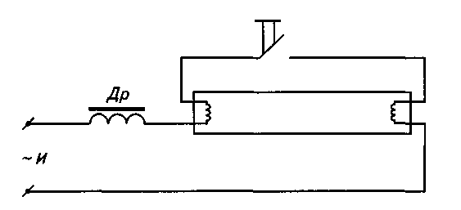
Схема включения люминесцентной лампы

Slide 7

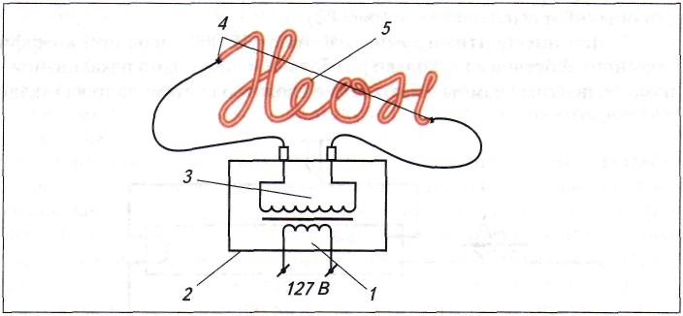
Неоновые лампы
(рекламные)
Схема включения неоновой лампы: 1- первичная обмотка,
2 - трансформатор, 3 - вторичная обмотка, 4 - электроды,
5 - газонаполненная трубка

Slide 8
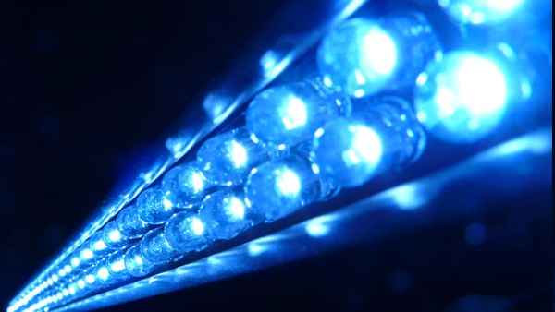
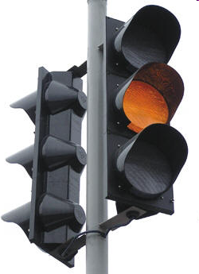
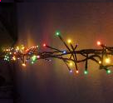

Светодиоды

Slide 9
Давайте обсудим
Чем отличается лампа накаливания от дуговой лампы?
Почему дуговые лампы не находят применения в быту?
Почему люминесцентные лампы чаще используются в общественных местах и относительно редко в домашних условиях?
Почему в быту чаще используются лампы накаливания?
Каков средний срок службы лампы накаливания?
Что является причиной разрыва спирали в лампах накаливания?
Для каких целей помимо освещения можно использовать лампы накаливания?
Кто изобрел лампу накаливания и дуговую лампу?
Почему вышедшую из строя люминесцентную лампу следует утилизировать?
Перечислите достоинства и недостатки люминесцентных ламп и ламп накаливания.
Каким образом изменяет­ся цвет свечения неоновых ламп?
Где используются неоновые лампы?

Slide 10
Практическая работа
Задание. Провести энергетический аудит школы.
Исследуйте разные помещения школы. Оцените использование электроэнергии по потреблению света или тепла.
Выясните, существуют ли санитарные государственные нормы освещенности в школах и сравните их с условиями в вашей школе, классе, мастерской.
Выясните у завхоза школы, учителей:
Какие лампы применяются в разных помещениях?
Энергетическую эффективность типов используемых ламп.
Как часто остается невыключенным ненужное освещение в классах и подсобных помещениях?
Как часто меняются перегоревшие лампы?
В каких помещениях лампочки перегорают чаще всего? Почему?
Отыщите другие используемые в школе электронагревательные приборы, например электрические камины, обогреватели. Определите их мощность и продолжительность ежедневной работы.
Оцените состояние дверей и окон: есть ли сквозняки, установлены ли двойные рамы?
Свои исследования оформите в письменном виде в качестве доклада. Он должен включать конкретные данные, подтверждающие ваши выводы, и рекомендации. Ознакомьте с ними своих товарищей и учителей.
Аналогичную работу проделайте дома. Результаты представьте в виде письменного отчета с рекомендациями по экономии электроэнергии в быту. Поделитесь вашими выводами с членами семьи, соседями.
Возьмите лампу накаливания и ознакомьтесь с ее электрическими параметрами; исходя из этих параметров вычислите сопротивление нити накала, а затем измерьте его с помощью электроизмерительного прибора. Объясните, почему измеренное вами сопротивление нити накала довольно значительно отличается от рассчитанного его значения.
Ответы оформить на обратной стороне

